Slide 1
Жылулық шеңбері
Білімнің сырын ұғынып,
Шығамыз білім шыңына.
Ұқыптылық пен зеректік,
Жеткізеді біздерді,
Математика шыңына

Slide 2
Өткенді бекіту

Slide 3
Жаңа сабақ
Оқиғаларды өту кезеңіне қарай орналастыру

Slide 4
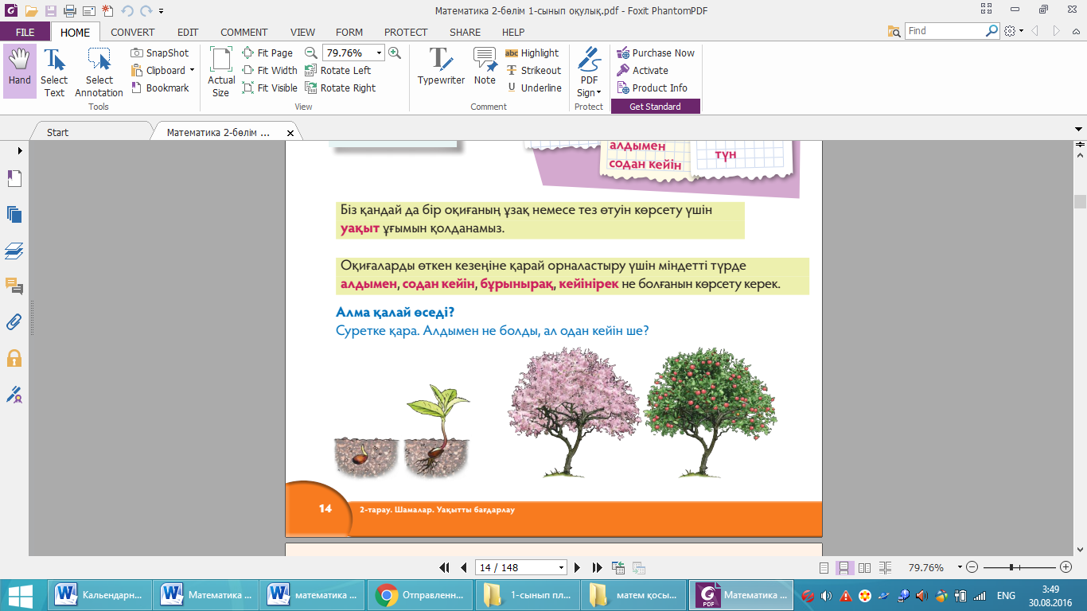
Суретпен жұмыс

Slide 5


Slide 6
Сергіту сәті

Slide 7
Дәптермен жұмыс

Slide 8
Жұппен тапсырма
Ересек адам 1
Мектеп жасына дейінгі бала 2
Егде адам 3
Оқушы 4
Нәресте 5

Slide 9
Үйге тапсырма

